Slide 1


SENADO FEDERAL
COMISSÃO DE EDUCAÇÃO, CULTURA E ESPORTE – CE
“Tecnologia a Serviço da Educação”
Audiência Publica
Participação: Marcos Formiga - UnB
Brasília – DF - 03.08.2017

Slide 2
Triangulo da Educação
Qualidade
Acesso
Custo

Slide 3
Da Educação a Aprendizagem
VELHO PARADIGMA | NOVO PARADIGMA
Instalação física (Prédios escolares) | Ciberespaço (conveniência, Local e Hora)
Ensino | Aprendizagem
Currículo mínimo, disciplinas obrigatórias e pré-requisitos. | Conteúdos significativos e flexíveis
Unidisciplinaridade | Inter, multi e transdisciplinaridade
Pedagogia | Andragogia / Heutagogia
Transmissão do Conhecimento | Aprendizagem Coletiva
Educação formal | Educação não formal
Formação com duração prefixada | Formação ao longo da vida
Educação a Distância | Aprendizagem aberta e flexível
Economia de bens e serviços | Economia do conhecimento
Professor | Orientador da Aprendizagem
Avaliação quantitativa | Avaliação qualitativa
Diploma - Certificado | Satisfação de aprender
Capitalismo | Era de Adaptação (Talentismo)

Slide 4
Educação Distribuída
Educação Aberta e a Distancia
Educação
Presencial
(face a face)
E-learning
Educação “Dual” ou Mista
ou Educação Flexível

Slide 5
Descrição Esquemática da Aprendizagem Mista
Aprendizagem
Onnline
“Online Learning”
Aprendizagem
Presencial
“Offline Learning”
Completamente
online, sem o
componente
face-a-face
Alto uso
meios de
tecnológicos
Aprendizagem Mista ou
Blended Learning
Baixo uso de
tecnologia
Sala de aula
tradicional
+
-
Uso intermediário de
meios tecnológicos
Aumento gradativo de meios tecnológicos online
Curso inteiramente
entregue por meio de
plataforma de
aprendizagem
eletrônica
Curso de uso de
pequena participação
de tecnologia
e-learning
Fonte: Robin Maison

Slide 6
Megatendências em Ciência e Tecnologia
Aceleração do desenvolvimento tecnológico, multidisciplinar, com aplicações tecnológicas cada vez mais integradas;
TICs continuarão modificando a natureza de trabalho, a estrutura de produção, da EDUCAÇÃO, da relação entre pessoas e do lazer;
Crescimento dos investimentos em Automação e Robótica;
Crescimento dos investimentos e aplicações nos campos da Nanotecnologia e Biotecnologia;
Bernardo Lins, Estudo Março 2016 - Câmara dos Deputados.

Slide 7
Quarta Revolução Industrial ou Super Automação
(Klaus Schwab, Davos 2016)
Recomendações ao setor publico
Revisão de modelos em educação e treinamento;
Fomento à educação continuada (formal e principalmente não formal);
Relevância de integrar mercados regionais em tecnologias chave e priorizar investimentos em C&T para evitar que países se tornem apenas consumidores de tecnologia (sugestão da CEPAL);

Slide 8
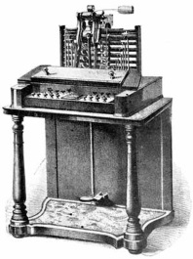

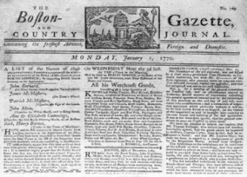



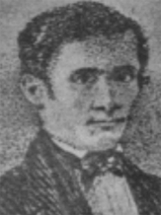
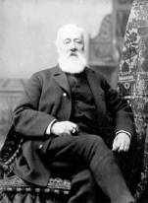
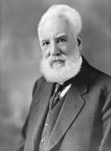
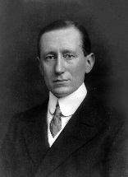
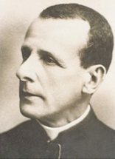
Tecnologia a Serviço da Educação: Galáxia de Gutemberg - I
1861
1870
1728
1840
1893
1858
Maquina de Escrever
Telefone
Rádio
Gazeta de Boston, pelo Professor de taquigrafia Cauleb Phillips
Universidade de Londres - UK
External System (Extra-mural)
Selo Postal - UK
Pe. Azevedo - BRA
Meucci - ITA
Bell - USA
Landell - BRA
Marconi - ITA

Slide 9
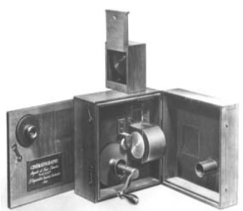
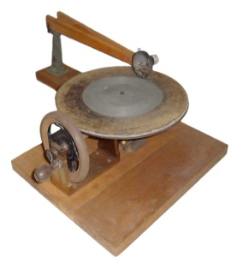
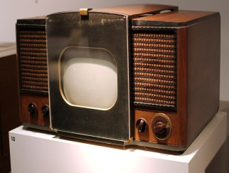
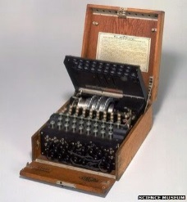
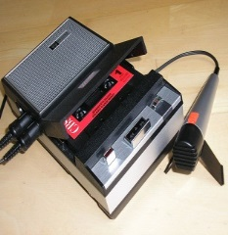
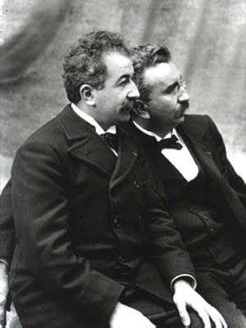
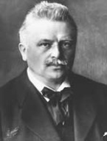
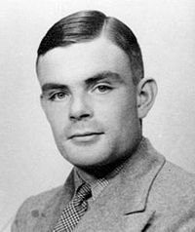
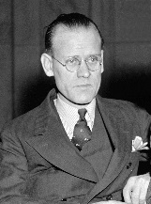
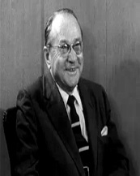

Tecnologia a Serviço da Educação: Galáxia de Gutemberg - II
1895
1898
1922
Década de 30
1963
cinematógrafo
Gravador
Televisão
Computador
Audio K7
Auguste e Luis Lumière - FRA
Valdemar Poulsen - DIN
Alan Turing - UK
P. Farnsworth - USA
V. Zworykin - RUS

Slide 10
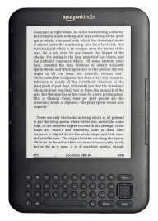
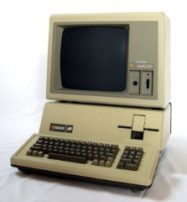
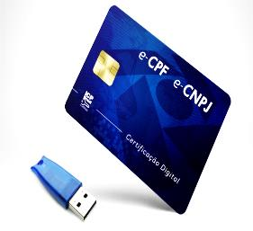

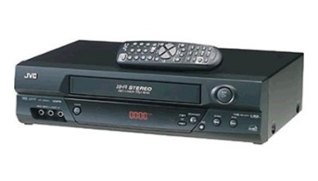

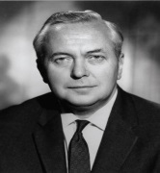
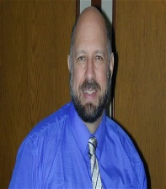
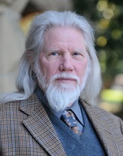



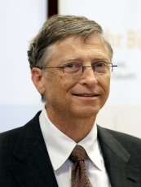

Tecnologia a Serviço da Educação: Galáxia de Gutemberg - III
1971
1971
1976
1969
1971
1979
Vídeo K7
E-Book
P.C
Certificação Digital
C.D
Harold Wilson - UK
Michael Hart - USA
Whitfield Diffie - USA
Steve Jobs
Bill Gates
USA

Slide 11
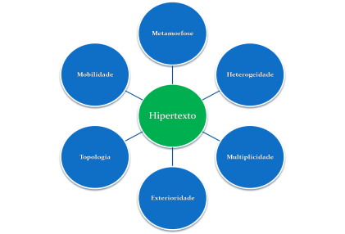


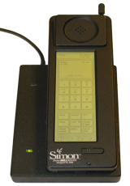



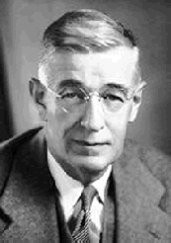

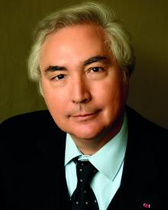

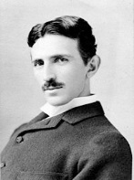
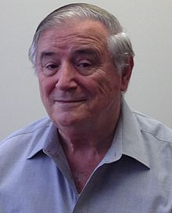
Cyber Space (cibermundo) - I
1994
1994/95
1995
1993
1980
1991
Internet
World Wide Web
Hipertexto
Smartphone
Redes Sociais
Tim Berners-Lee - UK
CERN- Organização Europeia para a Investigação Nuclear
USA
Manuel Castells - ESP
Vannevar Bush - USA
Nekola Tesla - SRV
Ted” Paraskevakos - Gre

Slide 12
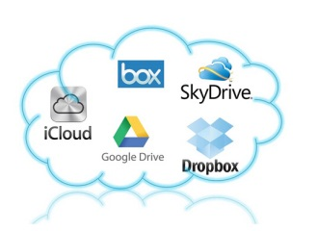
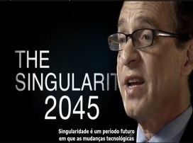

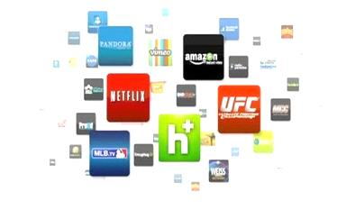
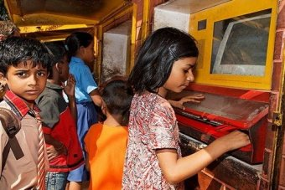


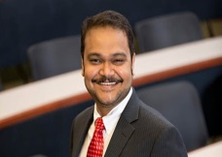
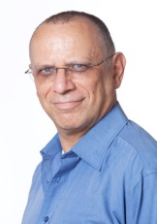
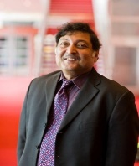
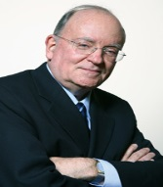
Cyber Space (cibermundo) - II
1995
1997
1998
1998
1999
2000
Computação em Nuvem
USB – Pen Drive
Buraco na Parede
“Streaming”
Uso coletivo
Ray Kurzweil - USA
RAMNATH CHELLAPPA - íNDIA
Dov Moran - ISR
Sugata Mitra - Índia
Fredric Litto – USA/BRA

Slide 13

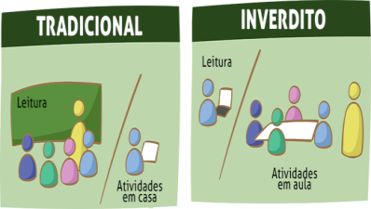
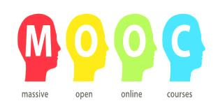


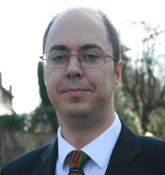
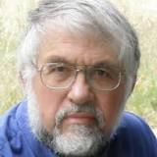
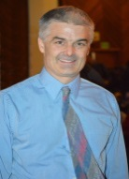
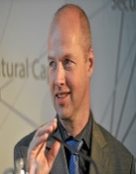
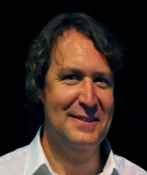

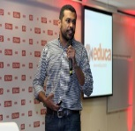
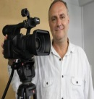
Cyber Space (cibermundo) - II
2002
2000
2007
2008
2009
Sala de Aula Invertida
Cousera, Edx, Udacity
Veduca, Mooc-LP
Gamificação
Sebastian Thrun - ALE
George Siemens - CAN
Nick Pelling - UK
John Mashey - USA
Jonathan Bergman - USA
Carlos Souza - BRA
João Mattar - BRA

Slide 14
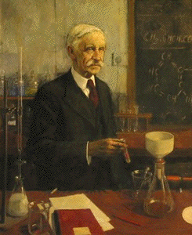
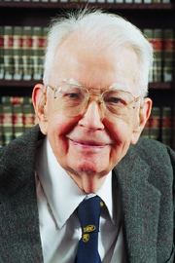



Estudantes de Educação a Distancia da Universidade de Londres
Vencedores do Prêmio Nobel
Frederick Gowland Hopkins (1861 – 1947) Inglaterra Premio Nobel em Fisiologia ou Medicina em 1929
Ronald Harry Coase (1910 - 2013) Inglaterra Premio Nobel em Economia em 1991
Wole Soyinka (1934) Nigéria Premio Nobel de Literatura 1986
Derek Walcott (1930 - 2017) Santa Lucia/Trinidad Premio Nobel de Literatura em 1992
Nelson Mandela (1918 - 2013) África do Sul Premio Nobel da Paz em 1993

Slide 15
Prontidão para o Futuro
Desaprender parte sistema educação. Habilidades, atividades melhor desempenhadas por máquinas (IA).
Preparar-se para a singularidade que está próxima, fenômeno da superação da inteligência biológica pela artificial (IA)
Incorporar desenvolvimento de habilidades que máquinas não podem executar - desafio contínuo
Desenvolver capacidade de intuição, criação e colaboração social

Slide 16

MOOCs

Slide 17
Breakthroughs - Avanços e Grandes Descobertas
Biotecnologia (Craig Venter) – Sequenciamento Genoma Humano (2000); criação vida sintética (2010); combustíveis baixo custo de nova alga.
Internet das Coisas (Vinton Cerf) – reinvenção da indústria e da relação dos bens de consumo com os seres humanos.
Digitalização da Manufatura – impressoras 3D (Carl Bass e Behrokh Khoshnevis) aplicações na medicina inimagináveis.
Computação em Nuvem – aplicativos/dados em servidores remotos.
Singularidade (Ray Kurzweil) – Superação da inteligência biológica pela inteligência artificial.
Nanotecnologia (Eric Drexler) – imenso potencial de aumentar o desempenho humano e o desenvolvimento sustentável dos materiais, água, energia e alimentos e livrar humanidade de doenças.
BIG DATA – super abundância de dados.
MOOCs – potencial de aprendizagem massiva, escalável, continua e ubíqua.

Slide 18
“Se a educação sozinha não transforma a sociedade, sem ela tampouco a sociedade muda.”
Paulo Freire
Obrigado!!!
Marcos Formiga
UnB/CEAM/n-Futuros
manuelmarcosformiga@gmail.com

